Slide 1
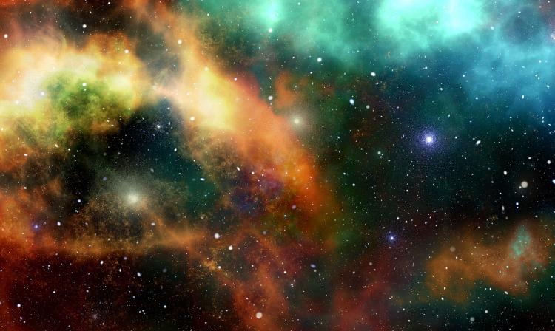
El origen del mundo

Slide 2
El universo la obra maravillosa de Dios.
El universo tiene un orden perfecto. Todo lo creado ha sido puesto para grandeza y vida del ser humano.
Te invito a leer pausadamente el párrafo del poema de Tagore, un filosofo que se refiere a la creación del universo.
“El Amor es el significado último de todo lo que nos rodea. No es un simple sentimiento, es la verdad, es la alegría que está en el origen de toda creación”.
Según Tagore ¿Qué virtud se encuentra en la creación del universo?
Según tus aprendizajes previos ¿Es capaz el ser humano de reconocer de una vez, todo lo creado? ¿Es el mundo reflejo del amor? ( fundamenta tus respuestas)
Responde en tu cuaderno

Slide 3
te invito a observar los siguientes videos que nos muestran dos teorías de la creación del universo. Hay muchas más pero en esta oportunidad solo trabajaremos estas dos.
Relato bíblico
https://www.youtube.com/watch?v=asC27KnW3wE
Teoría científica de la Creación
https://www.youtube.com/watch?v=yg_A80TMhaM

Slide 4
Trabaja en tu cuaderno lo que te pido a continuación
Teoría científica | Teoría Bíblica
Semejanzas | 1. 2. 3.
Diferencia | 1. 2. 3.
Tu opinión de lo observado

Slide 5
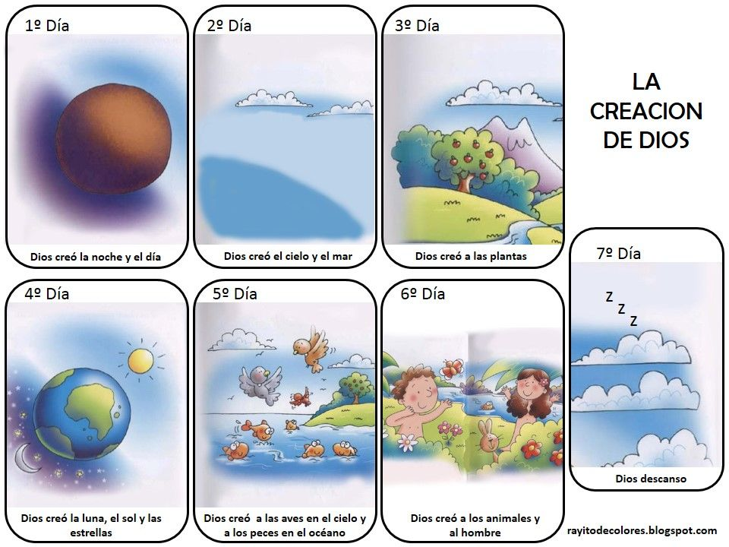
Comenzaremos trabajando la creación Bíblica (trabaja en tu cuaderno, copia y luego dibuja cada día)

Slide 6
Dibuja algunos aspectos de la teoría científica.

